Slide 1


Slide 2
INSTALADOR E REPARADOR DE EQUIPAMENTOS DE TELECOMUNICAÇÕES
UNIDADE CURRICULAR:
Ferramentas digitais para o mercado de trabalho - 60 horas

Slide 3
Objetivo Geral:
9. Segurança digital1
9.1. Golpes digitais
9.2. Programas maliciosos
9.3. LGPD
9.3.1. Definição
9.3.2. Aplicações

Slide 4
Segurança Digital
Segurança digital refere-se à prática de proteger sistemas, redes, dispositivos e dados contra ameaças cibernéticas, ataques e acessos não autorizados.
Com o aumento da dependência da tecnologia e da conectividade online, a segurança digital tornou-se uma preocupação crucial para empresas, organizações e usuários individuais.

Slide 5
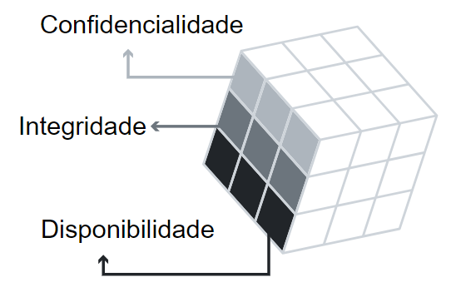
Cybersegurança
O Cubo de McCumber é uma estrutura de modelo criada por John McCumber em 1991 para ajudar as empresas a estabelecer e avaliar iniciativas de segurança da informação considerando todos os fatores relacionados que as afetam.

Slide 6
Cybersegurança
A confidencialidade é um conjunto de regras que evita a divulgação de dados sensíveis para pessoas, recursos ou processos não autorizados.
Os métodos para garantir a confidencialidade incluem criptografia de dados, prova de identidade e autenticação de dois fatores.

Slide 7
Cybersegurança
A integridade garante que as informações ou os processos do sistema sejam protegidos contra modificações intencionais ou acidentais.
Uma maneira de garantir a integridade é usar uma função hash ou soma de verificação.

Slide 8
Cybersegurança
Disponibilidade significa que os usuários autorizados podem acessar sistemas e dados quando e onde necessário, e aqueles que não atendem às condições estabelecidas, não podem.
Isso pode ser alcançado por manutenção de equipamentos, realizando reparos de hardware, mantendo os sistemas operacionais e software atualizados e criando de backups.

Slide 9
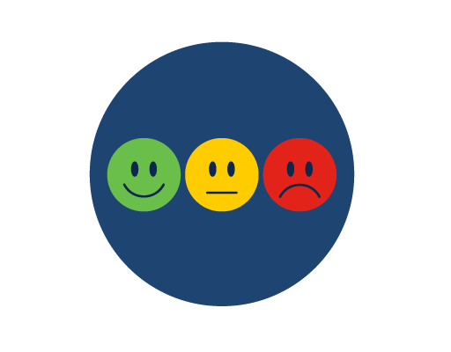
Consequências de Uma Violação de Segurança
Uma violação de segurança pode ter um impacto negativo a longo prazo na reputação de uma empresa que levou anos para ser construída.
Os clientes, especialmente aqueles que foram afetados negativamente pela violação, precisarão ser notificados e poderão buscar uma compensação e / ou recorrer a um concorrente confiável e seguro.

Slide 10
Consequências de Uma Violação de Segurança
Os funcionários também podem optar por sair devido a um escândalo.
Dependendo da gravidade de uma violação, pode levar muito tempo para reparar a reputação de uma empresa.

Slide 11
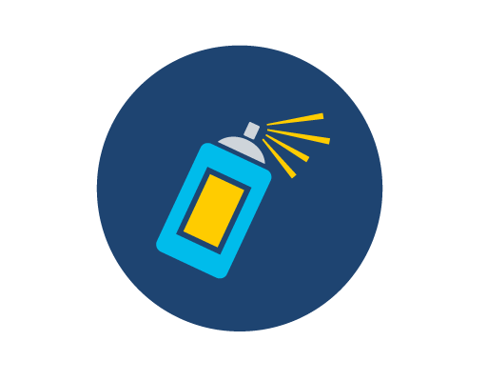
Consequências de Uma Violação de Segurança
Um hacker pode vandalizar o site de uma empresa publicando informações falsas.
Eles podem até fazer algumas edições menores no número de telefone ou no endereço da empresa, o que pode ser mais difícil de detectar.

Slide 12
Consequências de Uma Violação de Segurança
Em ambos os casos, o vandalismo
on-line pode retratar o não profissionalismo e ter um impacto negativo na reputação e na credibilidade da sua organização.

Slide 13

Consequências de Uma Violação de Segurança
Uma violação de dados geralmente envolve um incidente em que dados pessoais confidenciais foram roubados.
Os criminosos digitais podem tornar essas informações públicas ou explorá-las para roubar dinheiro e/ou identidade de um indivíduo.

Slide 14

Consequências de Uma Violação de Segurança
Uma violação de segurança também pode ter um impacto devastador na competitividade de uma empresa, principalmente se os hackers conseguirem obter documentos confidenciais, segredos comerciais e propriedade intelectual.

Slide 15
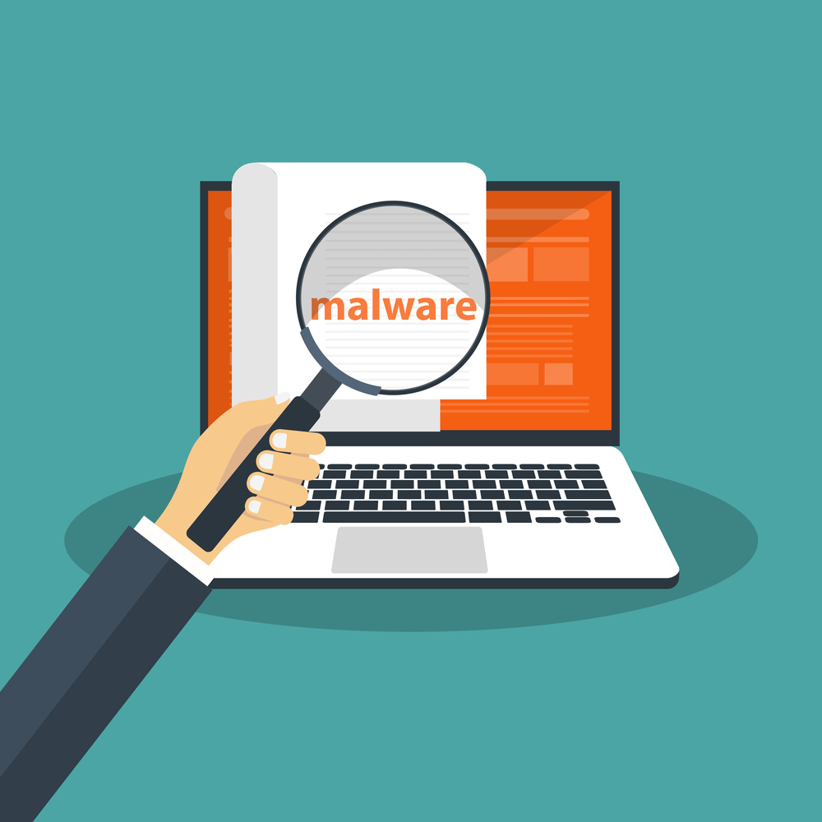
Programas maliciosos
Os criminosos digitais usam muitos tipos de software mal-intencionado, ou malware, para realizar suas atividades.
Software mal-intencionado, o malware é qualquer código que pode ser usado para roubar dados, ignorar controles de acesso, causar danos ou comprometer um sistema.
É importante para contê-los e removê-los.

Slide 16
Programas maliciosos
Ransomware é um tipo de software malicioso — ou malware — que criptografa os dados e impede que o usuário acesse seus arquivos, sistemas ou redes de computador, exigindo o pagamento um resgate para devolvê-los.
Pagar o resgate não é garantia de que o usuário receberá o acesso a seus dados novamente.

Slide 17
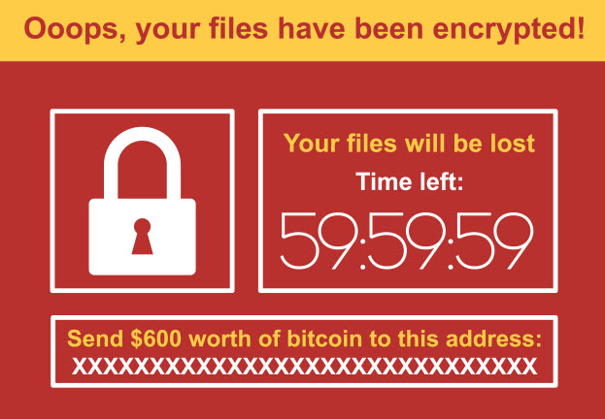
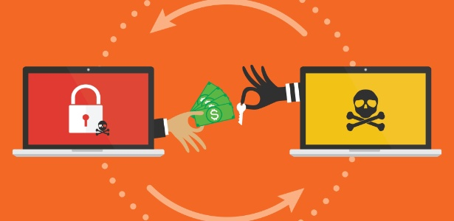
Programas maliciosos
Existem dois tipo de Ransomware: Locker que bloqueia o acesso ao dispositivo e Crypto que criptografa os dados armazenados no equipamento.

Slide 18
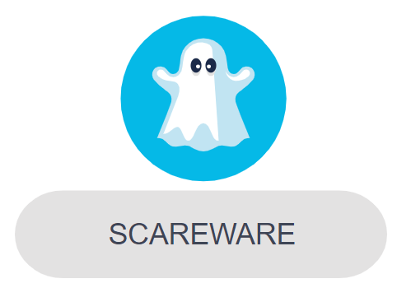
Programas maliciosos
Este é um tipo de malware que usa táticas de "medo" para induzi-lo a tomar uma ação específica.
O Scareware consiste em janelas com estilo de sistema operacional que aparecem para alertar que seu sistema está em risco e precisa executar um programa específico para que ele retorne à operação normal.

Slide 19
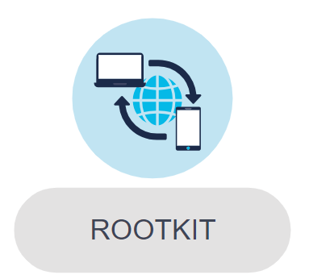
Programas maliciosos
Esse malware foi projetado para modificar o sistema operacional para criar um backdoor, que os invasores podem usar para acessar seu computador remotamente.
A maioria dos rootkits utiliza as vulnerabilidades do software para escalonar privilégios e modificar arquivos de sistema.

Slide 20
Programas maliciosos
Também é comum os rootkits modificarem a computação forense do sistema e as ferramentas de monitoramento, o que os torna muito difíceis de ser detectados.
Na maioria dos casos, um computador infectado por um rootkit precisa ser apagado e qualquer software necessário reinstalado.

Slide 21
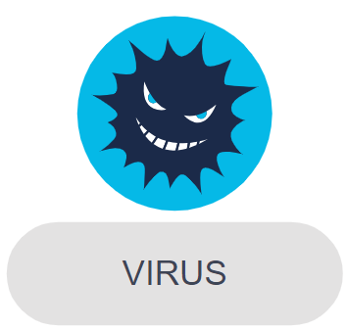
Programas maliciosos
Um vírus é um tipo de programa de computador que, quando executado, se replica e se anexa a outros arquivos executáveis, como um documento, ao inserir seu próprio código.
A maioria dos vírus necessita de ativação do usuário final e pode ser ativada em uma hora ou data específica.

Slide 22
Programas maliciosos
Os vírus podem ser inofensivos, exibindo uma imagem divertida.
Ou podem ser destrutivos, modificando ou excluindo dados.
Os vírus também podem ser programados para se modificar e evitar a detecção.
Agora, a maioria dos vírus é espalhada por unidades de USB, discos ópticos, compartilhamentos de rede ou e-mail.

Slide 23
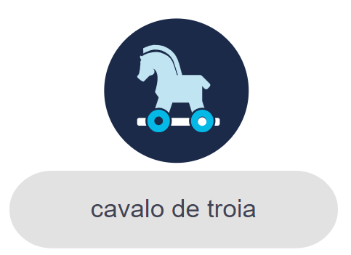
Programas maliciosos
Esse malware realiza operações mal-intencionadas mascarando sua verdadeira intenção.
Pode parecer legítimo, mas é, muito perigoso.
Os cavalos de troia exploram os privilégios de usuário e são encontrados com mais frequência em arquivos de imagem, arquivos de áudio ou jogos.

Slide 24
Programas maliciosos
Ao contrário dos vírus, os cavalos de troia não se replicam automaticamente, mas agem como um engodo para enganar o software mal-intencionado e passar por usuários desavisados.

Slide 25
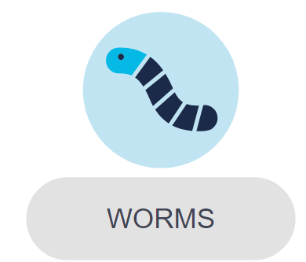
Programas maliciosos
Esse é um tipo de malware que se replica para se espalhar de um computador para outro.
Ao contrário de um vírus, que requer um programa host para ser executado, os worms podem ser executados por si próprios.

Slide 26
Programas maliciosos
Além da infecção inicial do host, eles não exigem a participação do usuário e podem se espalhar rapidamente pela rede.
Os worms compartilham padrões semelhantes: eles exploram vulnerabilidades do sistema, têm uma maneira de se propagar e contêm código mal-intencionado (payload) para causar danos a redes.

Slide 27
Programas maliciosos
Os worms são responsáveis por alguns dos ataques mais devastadores na Internet. Em 19 horas, o worm infectou mais de 300.000 servidores em 2001. (code red)

Slide 28
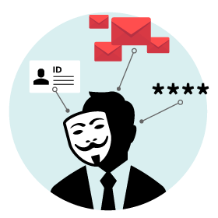
Golpes Digitais
Engenharia social – manipulação do indivíduo para executar ações ou divulgar informações confidenciais
É uma forma de ataque sem violência física que busca fazer com que a vítima realize voluntariamente ações prejudiciais a si mesma, como divulgar informações sensíveis ou transferir dinheiro para desconhecidos.

Slide 29
Golpes Digitais
Por exemplo, um invasor ligará para um funcionário autorizado com um problema urgente que exija acesso imediato à rede e apelará para a vaidade, ganância ou invocação de autoridade do funcionário usando técnicas de remoção de nome para obter esse acesso.

Slide 30
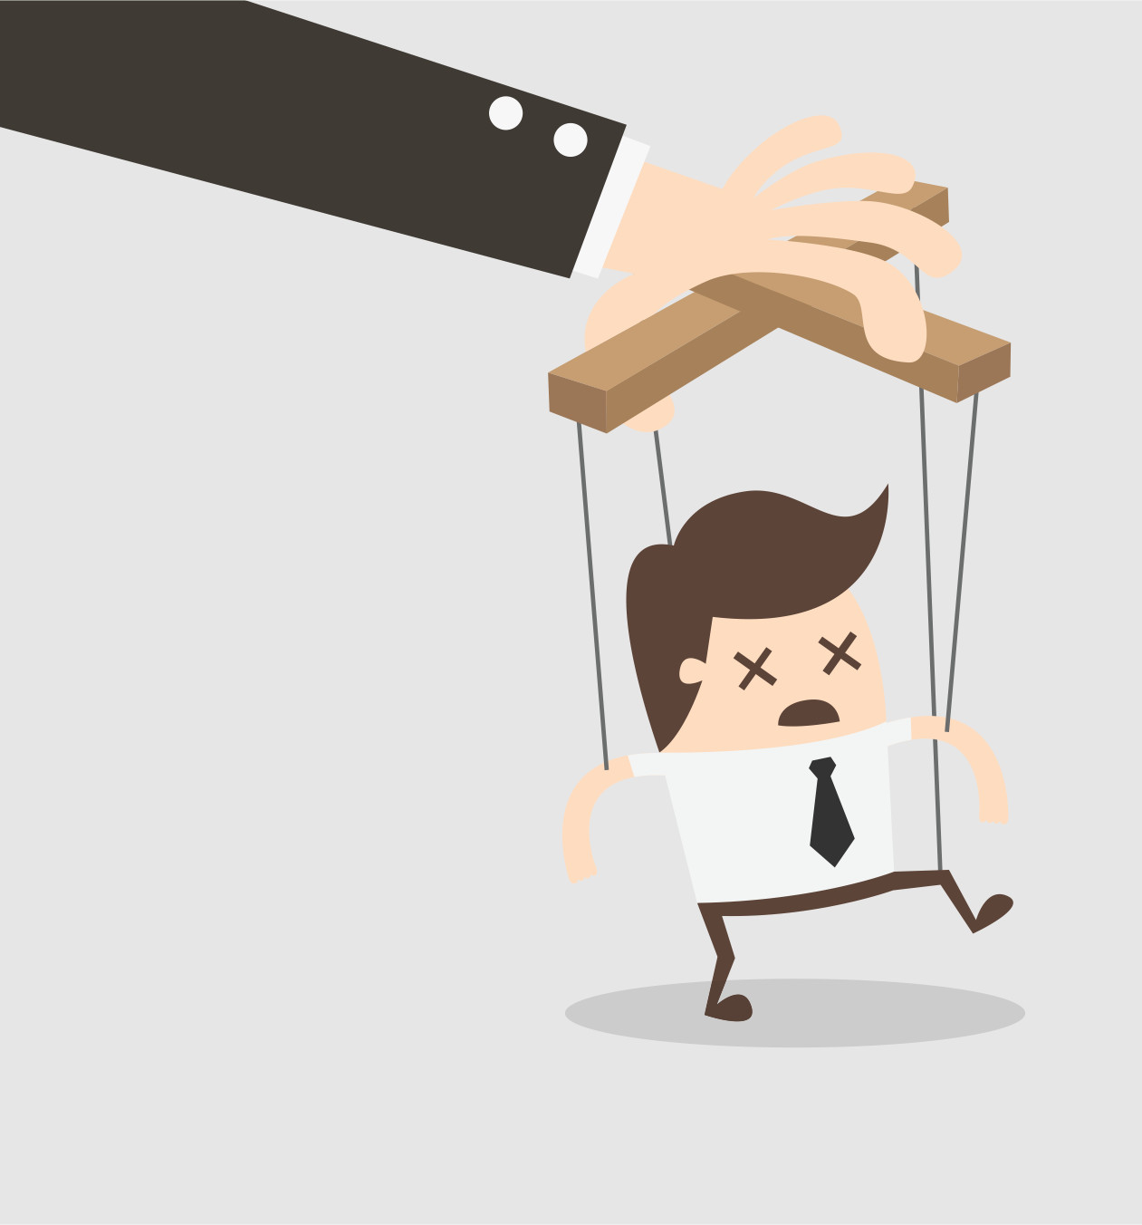
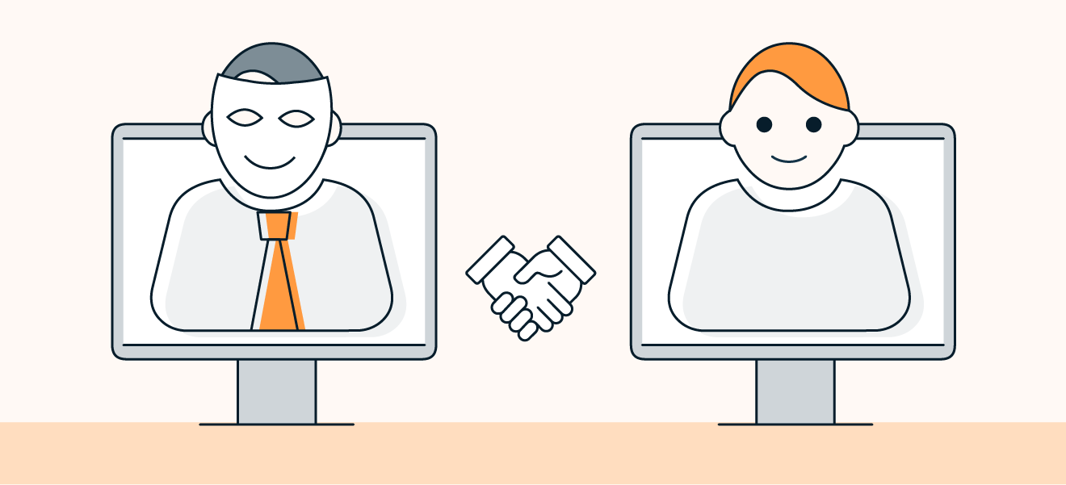
Engenharia Social
https://www.youtube.com/watch?v=tlpvbXirkoQ
https://www.youtube.com/watch?app=desktop&v=mebxuiYb77k

Slide 31
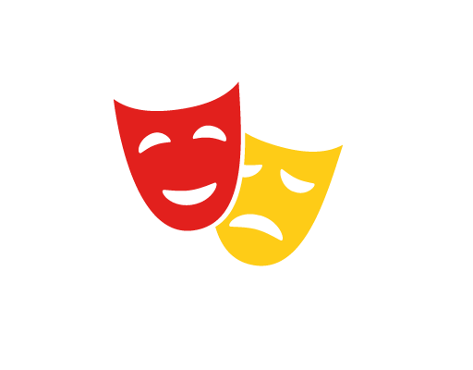
Golpes Digitais
Pretexting
Um invasor liga para um indivíduo e mente para ele na tentativa de obter acesso a dados privilegiados.
Por exemplo, fingir que precisa dos dados pessoais ou financeiros de uma pessoa para confirmar sua identidade.

Slide 32
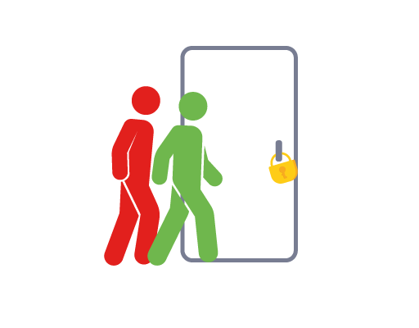

Golpes Digitais
Tailgating
Isso ocorre quando um invasor segue rapidamente uma pessoa autorizada até um local físico seguro.
Algo por algo (Quid pro quo)
É quando um hacker solicita informações pessoais de uma pessoa em troca de algo, como um brinde gratuito.

Slide 33
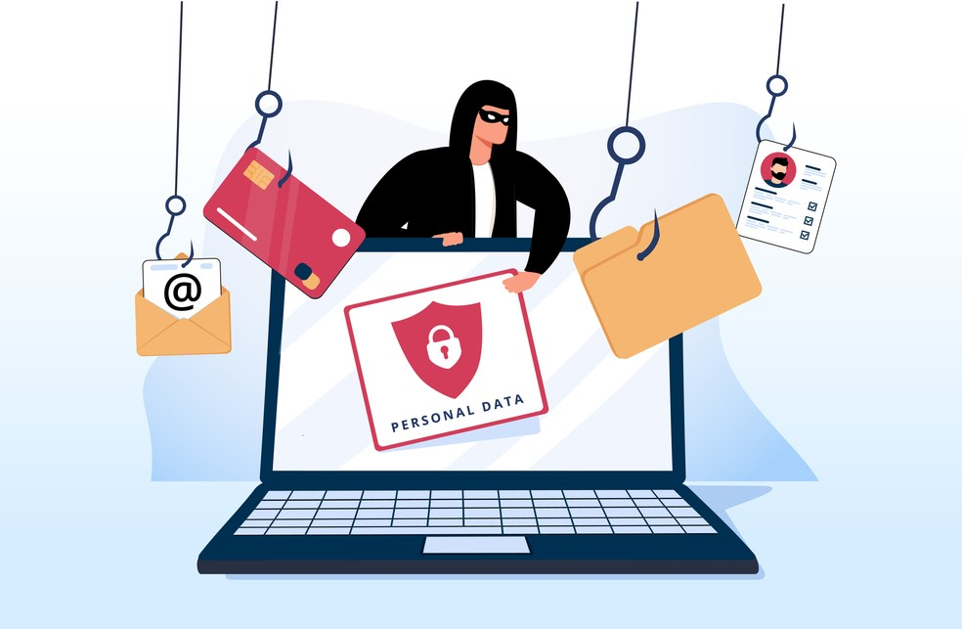
Golpes Digitais
Atualmente, diversos golpes digitais têm sido amplamente aplicados por golpistas no Brasil, explorando tecnologias emergentes e a confiança dos usuários.

Slide 34
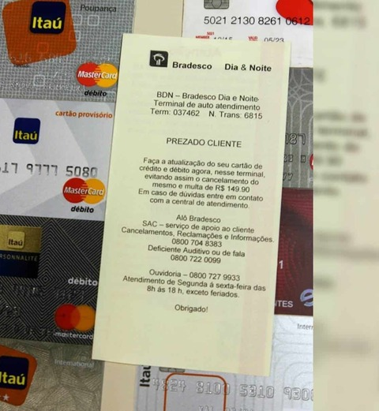
Golpes Digitais
Falsos Comprovantes de Pagamento
Os criminosos enviam comprovantes falsos de transferências ou pagamentos, levando as vítimas a acreditarem que receberam valores e, consequentemente, a entregarem produtos ou serviços sem o devido pagamento

Slide 35
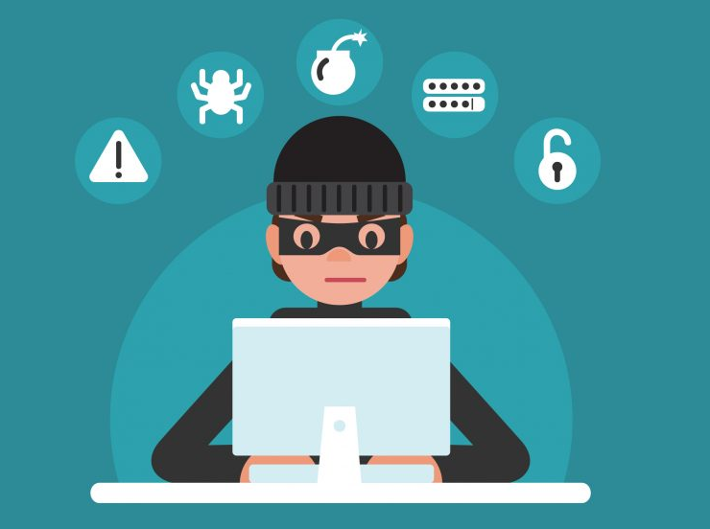
Golpes Digitais
Invasão de Contas
criminosos obtêm acesso a contas pessoais, frequentemente utilizando dados vazados, para realizar transações fraudulentas ou publicar anúncios enganosos.

Slide 36
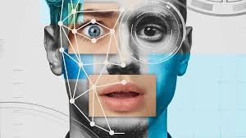
Golpes Digitais
Golpes com Inteligência Artificial (Deepfake)
Golpistas utilizam ferramentas de IA para criar vídeos e áudios falsos, imitando vozes e aparências de pessoas conhecidas, a fim de solicitar dinheiro ou informações confidenciais.

Slide 37

Golpes Digitais
Golpes via WhatsApp
Criminosos clonam contas do WhatsApp, acessando listas de contatos e enviando mensagens solicitando transferências financeiras sob pretextos falsos.
Em alguns casos, utilizam engenharia social para convencer as vítimas a fornecer códigos de verificação.

Slide 38
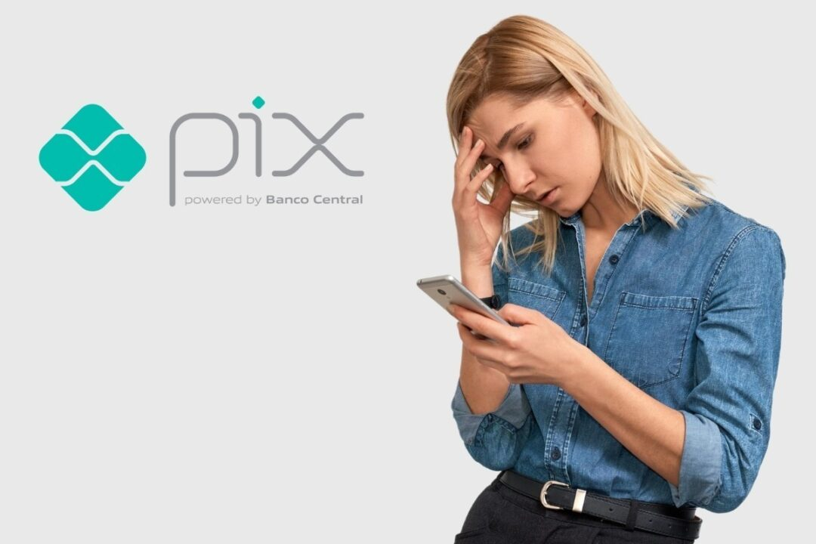
Golpes Digitais
Golpes via WhatsApp
Com a popularização do Pix, surgiram golpes como o "Bug do Pix", onde criminosos prometem retornos financeiros em dobro, e o desvio de transações para contas fraudulentas por meio de QR Codes falsos ou aplicativos maliciosos.

Slide 39
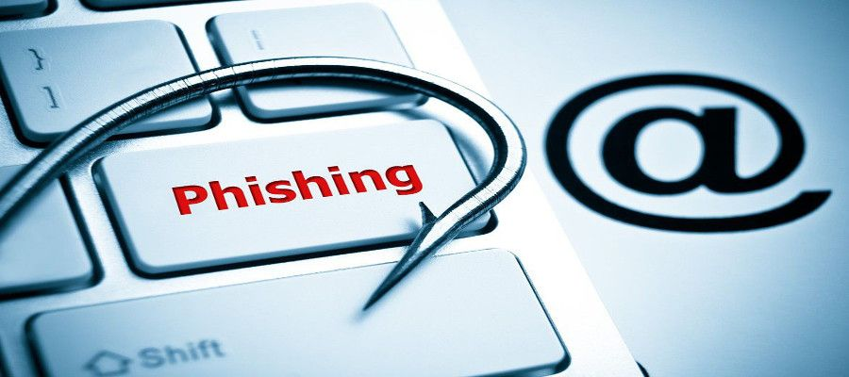
Golpes Digitais
Phishing
É um tipo de crime cibernético popular no qual os criminosos tentam obter informações confidenciais, como senhas, números de cartão de crédito, informações bancárias ou outros dados pessoais, fingindo ser uma entidade confiável.

Slide 40

Golpes Digitais
Golpes de Investimento em Criptomoedas
Criminosos criam plataformas de investimento falsas ou esquemas de pirâmide, prometendo altos retornos em criptomoedas, e desaparecem após receber os valores investidos.

Slide 41

Golpes Digitais
Golpes de Suporte Técnico Falso
Golpistas entram em contato alegando ser de suporte técnico de empresas conhecidas, informando problemas inexistentes nos dispositivos das vítimas e solicitando acesso remoto ou pagamentos para "corrigir" os supostos erros.

Slide 42
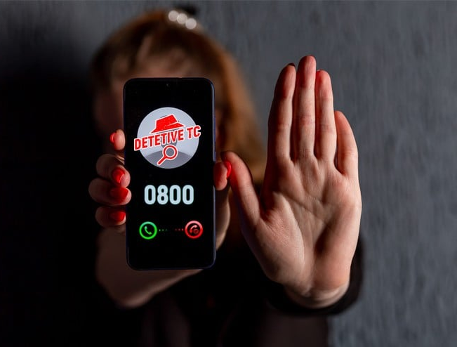
Golpes Digitais
Golpes do 0800
O malfeitor se passam por representantes de bancos, informando sobre transações suspeitas e solicitando que a vítima ligue para um número 0800 falso, onde são induzidas a fornecer dados bancários ou realizar transferências.

Slide 43
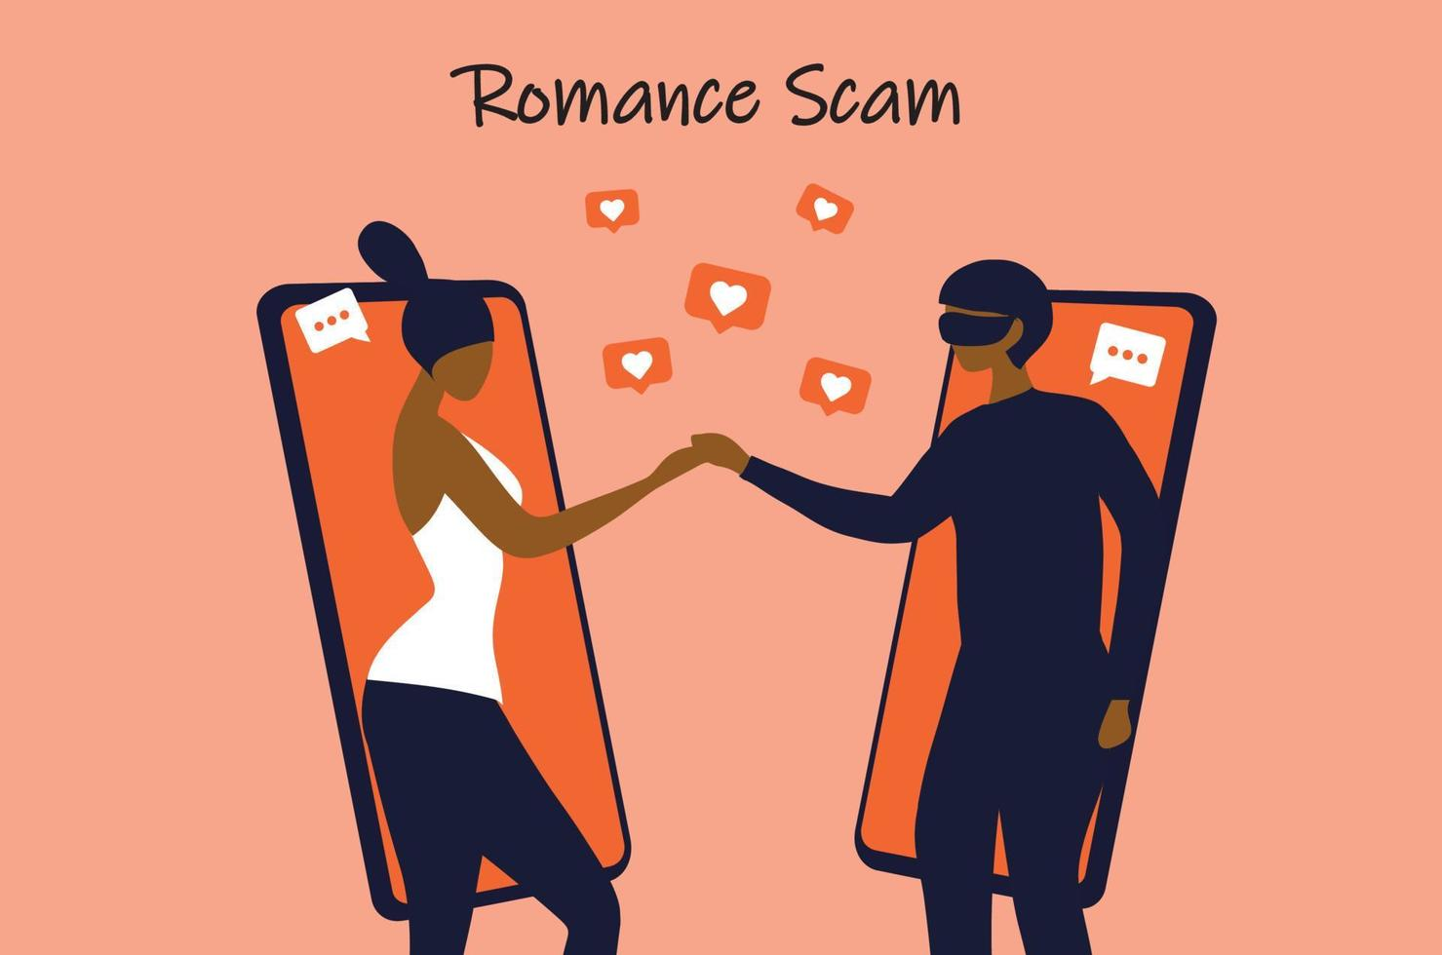
Golpes Digitais
Golpes de Romance
Golpistas criam perfis falsos em aplicativos de relacionamento, desenvolvem vínculos afetivos
com as vítimas e, posteriormente, solicitam dinheiro sob diversos pretextos.

Slide 44

Medidas de precaução
Para se proteger desses golpes, é bom manter-se bem informado, desconfiar de ofertas milagrosas e solicitações suspeitas, verificar a autenticidade de contatos e sites, e nunca compartilhar informações pessoais ou bancárias sem a devida certeza da legitimidade do solicitante

Slide 45
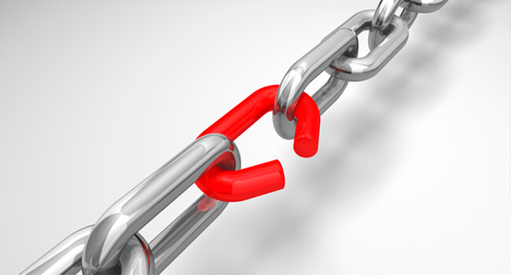
Segurança Digital
O termo vulnerabilidade digital refere à fraqueza nos sistemas computacionais, que permite que hackers e pessoas mal intencionadas tenham acesso ao sistema ou computador de uma empresa, colocando em riscos as informações e dados armazenados naquele ambiente.

Slide 46
Medidas de Segurança Digital
Autenticação e Controle de Acesso, Garantir que apenas usuários autorizados tenham acesso a sistemas e dados. Isso envolve o uso de senhas fortes, autenticação de dois fatores e controle rigoroso de permissões.
Criptografia, O uso de algoritmos criptográficos para proteger a comunicação e os dados armazenados, tornando as informações ilegíveis para pessoas não autorizadas. Isso é fundamental para garantir a confidencialidade.

Slide 47
Segurança Digital
Proteção contra Malware, Implementação de software antivírus e antimalware para detectar, prevenir e remover software malicioso, como vírus, trojans, spyware e ransomware.
Firewalls e Controle de Tráfego, Uso de firewalls para monitorar e controlar o tráfego de rede, permitindo ou bloqueando comunicações com base em regras de segurança predefinidas.

Slide 48
Segurança Digital
Atualizações e Patching, Manter sistemas operacionais, aplicativos e software de segurança atualizados com as últimas atualizações e patches de segurança para corrigir vulnerabilidades conhecidas.
Conscientização e Treinamento, Educar usuários e funcionários sobre práticas seguras online, como a identificação de phishing, o uso seguro de senhas e a conscientização sobre ameaças cibernéticas.

Slide 49
Segurança Digital
Backup e Recuperação de Dados, Realizar backups regulares de dados importantes e implementar planos de recuperação de desastres para garantir a disponibilidade e integridade dos dados em caso de incidentes.
Monitoramento de Segurança, Utilizar ferramentas de monitoramento de segurança para identificar atividades suspeitas, possíveis violações de segurança e anomalias no tráfego de rede.

Slide 50
Segurança Digital
A vulnerabilidade em redes, que permite que uma rede seja invadida, concedendo o acesso dos sistemas.
A vulnerabilidade dos sistemas operacionais são falhas nos sistemas físicos, como celulares, computadores ou tablets que são exploradas pelos hackers.

Slide 51
Segurança Digital
As vulnerabilidades em software e aplicativos são sites ou apps abertos dentro dos sistemas que podem conter vírus ou outros arquivos maliciosos, por isso, baixar programas e usar sites que não sejam legítimos, aumenta o risco dessas invasões.
As vulnerabilidades do comportamento humano, Isso inclui senhas fracas, falta de treinamento de segurança, engenharia social e outros erros cometidos pelos usuários.

Slide 52

Segurança Digital
O crescimento da vulnerabilidade digital é explicado pela expansão no uso da tecnologia nos últimos anos e a falta de conhecimento e treinamento dos usuários para prevenção de todos os riscos.

Slide 53
Segurança Digital
Contramedidas e estratégias de mitigação.
Mantenha sistemas operacionais, aplicativos e software de segurança atualizados com as últimas correções de segurança.
Realize auditorias regulares de segurança para identificar configurações inadequadas, pontos fracos.
Implemente controles de acesso adequados, como autenticação forte.

Slide 54
Segurança Digital
Utilize criptografia para proteger dados em trânsito e dados armazenados.
Eduque os usuários sobre práticas de segurança, incluindo reconhecimento de phishing, senhas fortes e relatórios de atividades suspeitas.
Configure firewalls para monitorar e controlar o tráfego de rede.
Realize backups regulares dos dados críticos e implemente planos de recuperação de desastres.

Slide 55
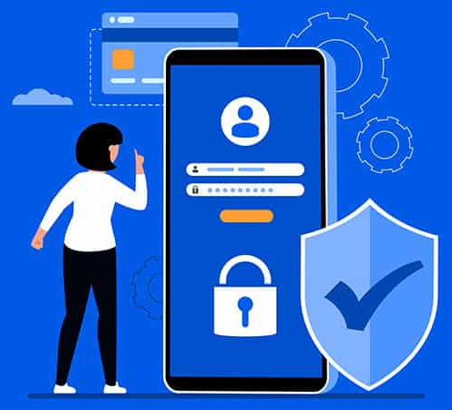
Segurança Digital
Ao adotar práticas e implementar contramedidas efetivas, as organizações podem reduzir os riscos associados a vulnerabilidades em segurança digital e fortalecer suas defesas contra ameaças cibernéticas.

Slide 56

https://www.gov.br/dnit/pt-br/acesso-a-informacao/protecao-de-dados-pessoais-lgpd/cartilha_lgpd_2021.pdf

Slide 57

Segurança Digital - LGPD
A Lei Geral de Proteção de Dados Pessoais – Lei nº 13.709, de 14 de agosto de 2018, é uma inovação que está em consonância com os regramentos internacionais mais atuais a respeito da proteção de dados.

Slide 58
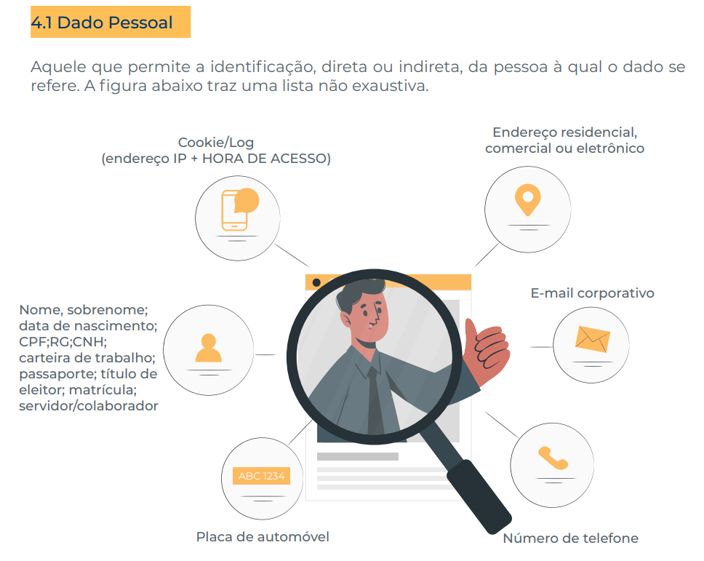

Slide 59
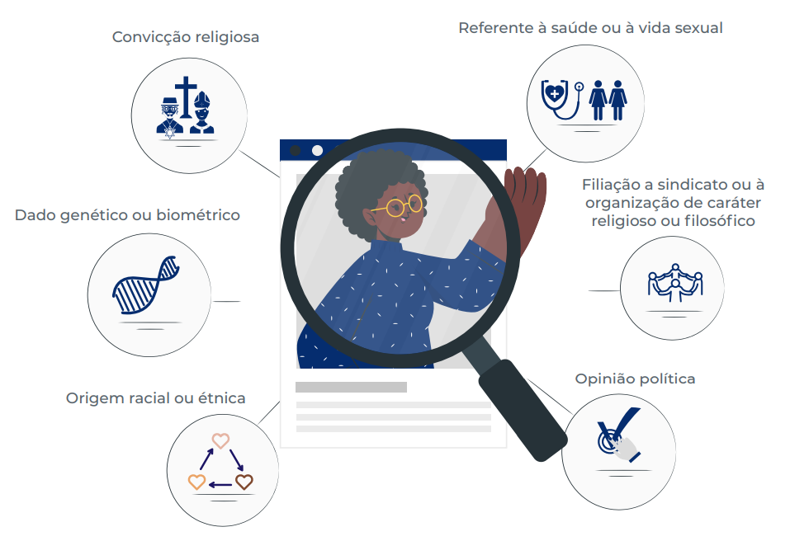
Dados Pessoais Sensíveis

Slide 60
Segurança Digital
Dado Anonimizado, Relativo a usuário que não possa ser identificado, considerando a utilização de meios técnicos razoáveis e disponíveis na ocasião do seu tratamento.

Slide 61
Segurança Digital
Um dado só é considerado efetivamente anonimizado se não permitir que, via meios técnicos e outros, se reconstrua o caminho para “descobrir” quem era o titular do dado.
Se de alguma forma a identificação ocorrer, então ele não é, de fato, um dado anonimizado e sim, apenas, um dado pseudonimizado e estará, então, sujeito à LGPD.

Slide 62
Segurança Digital
Titular dos Dados Pessoais, é a pessoa natural identificada ou identificável, independente da sua nacionalidade ou do local da sua residência.
Tratamento de Dados Pessoais, é qualquer operação ou conjunto de operações realizada com dados pessoais ou conjunto de dados pessoais por meios automatizados ou não.

Slide 63
Fases do Ciclo de Vida
Coleta: Obtenção, recepção ou produção de dados pessoais, independentemente do meio utilizado (documento físico, eletrônico, sistema de informação etc).
Retenção: Arquivamento ou armazenamento de dados pessoais independentemente do meio utilizado (documento físico, eletrônico, banco de dados, arquivo de aço, etc).

Slide 64
Fases do Ciclo de Vida
Processamento: Qualquer operação que envolva classificação, utilização, reprodução, processamento, avaliação ou controle da informação, extração e modificação de dados pessoais.

Slide 65
Fases do Ciclo de Vida
Compartilhamento: Qualquer operação que envolva reprodução, transmissão, distribuição, comunicação, transferência, difusão e compartilhamento de dados pessoais.
Eliminação: Qualquer operação que vise apagar ou eliminar dados pessoais. Contempla o descarte dos ativos organizacionais nos casos necessários ao negócio da instituição.

Slide 66
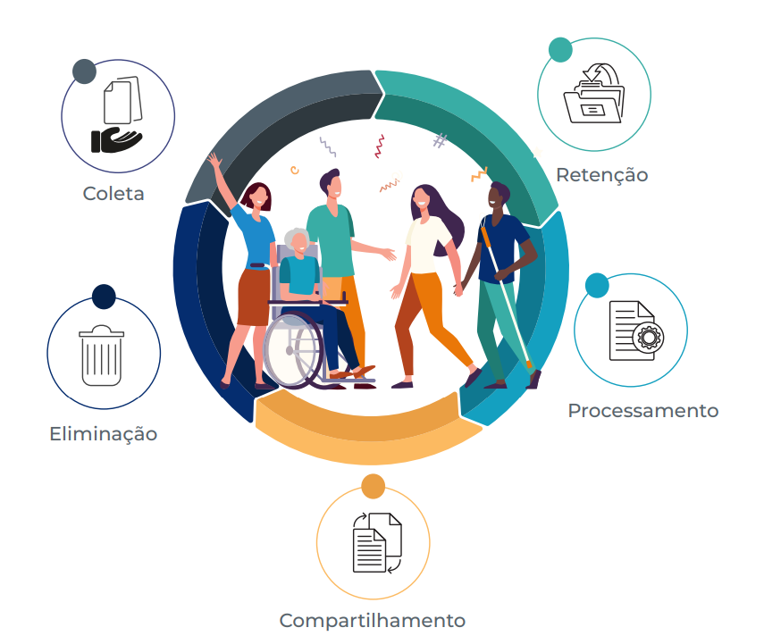
Fases do Ciclo de Vida

Slide 67
Fases do Ciclo de Vida
O usuário deve permitir o tratamento de seus dados pessoais e essa permissão tem que ser livre, informada e inequívoca, por meio da qual o titular concorda com tal tratamento para uma finalidade determinada.

Slide 68
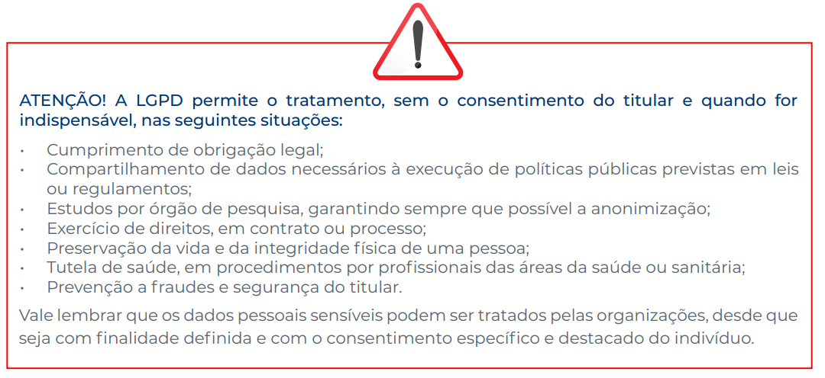
Fases do Ciclo de Vida

Slide 69
Fases do Ciclo de Vida
Além do titular dos dados pessoais, a LGPD define os principais atores envolvidos no processo de tratamento dos dados, bem como na fiscalização do cumprimento da Lei.
Controlador: é o DNIT, a quem competem as decisões referentes ao tratamento de dados pessoais. Pode exercer diretamente o tratamento dos dados ou designar um operador. Possui autonomia decisória quanto a fins e meios de tratamento.

Slide 70
Fases do Ciclo de Vida
Operador: pessoa natural ou jurídica, de direito público ou privado, que realiza o tratamento de dados pessoais em nome do controlador (escopo eminentemente executório).
ENCARREGADO: Pessoa indicada pelo controlador ou pelo operador, que atua como canal de comunicação entre o controlador, os titulares dos dados e a Autoridade Nacional de Proteção de Dados.

Slide 71
AUTORIDADE NACIONAL DE PROTEÇÃO DE DADOS – ANPD
Órgão da administração pública responsável por zelar, implementar e fiscalizar o cumprimento da Lei em todo o território nacional.

Slide 72
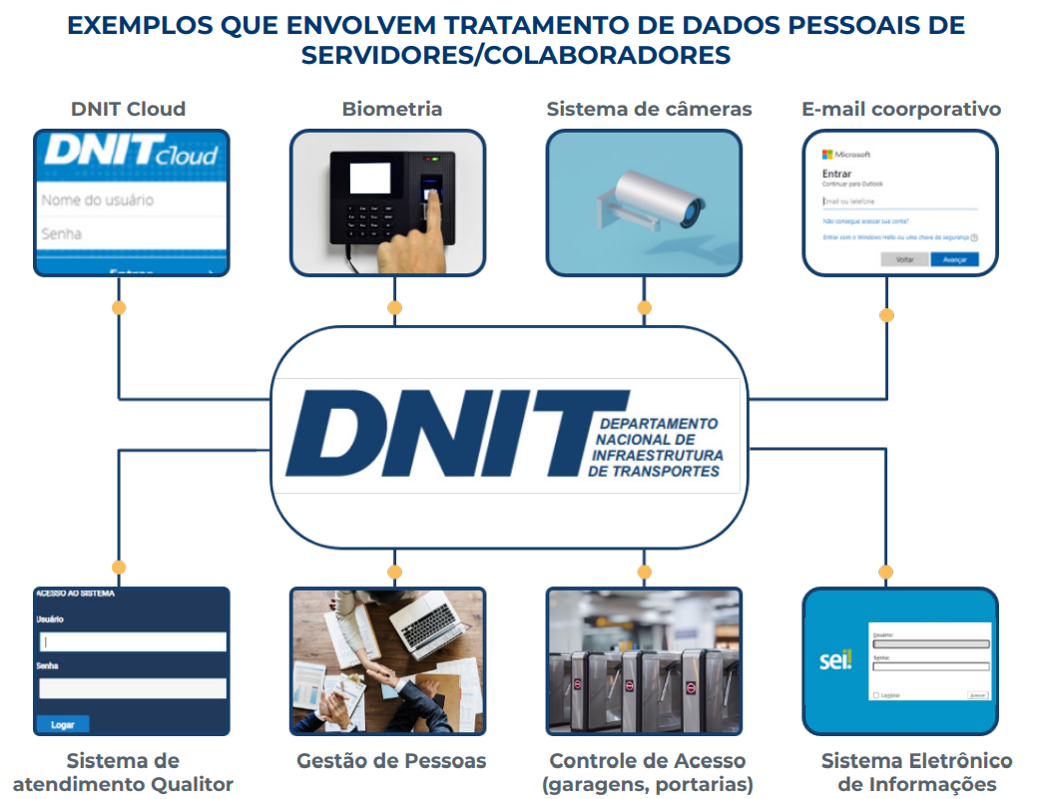

Slide 73
Direitos dos Titulares dos Dados
A LGPD é clara quanto aos direitos do titular, que deve ter o acesso facilitado às informações sobre o tratamento de seus dados.
I – A finalidade específica do tratamento dos dados;
II – Por quanto tempo vai durar o tratamento dos dados pessoais;
III – Qual é a identificação do controlador dos dados pessoais;

Slide 74
Direitos dos Titulares dos Dados
IV – Informações de contato do controlador;
V – Informações acerca se os seus dados pessoais vão ser compartilhados com outra empresa e qual é a finalidade desse compartilhamento;
VI – Responsabilidade das empresas que realizarão o tratamento dos dados.

Slide 75
Princípios da LGPD
I - Finalidade: realização do tratamento para propósitos legítimos, específicos, explícitos e informados ao titular, sem possibilidade de tratamento posterior de forma incompatível com essas finalidades;
II - Adequação: compatibilidade do tratamento com as finalidades informadas ao titular, de acordo com o contexto do tratamento;

Slide 76
Fases do Ciclo de Vida
III - Necessidade: limitação do tratamento ao mínimo necessário para a realização de suas finalidades, com abrangência dos dados pertinentes, proporcionais e não excessivos em relação às finalidades do tratamento de dados;
IV - Livre acesso: garantia, aos titulares, de consulta facilitada e gratuita sobre a forma e a duração do tratamento, bem como sobre a integralidade de seus dados pessoais;

Slide 77
Fases do Ciclo de Vida
V - Qualidade dos dados: garantia, aos titulares, de exatidão, clareza, relevância e atualização dos dados, de acordo com a necessidade e para o cumprimento da finalidade de seu tratamento;
VI - Transparência: garantia, aos titulares, de informações claras, precisas e facilmente acessíveis sobre a realização do tratamento e os respectivos agentes de tratamento, observados os segredos comercial e industrial;

Slide 78
Fases do Ciclo de Vida
VII - Segurança: utilização de medidas técnicas e administrativas aptas a proteger os dados pessoais de acessos não autorizados e de situações acidentais ou ilícitas de destruição, perda, alteração, comunicação ou difusão;
VIII - Prevenção: adoção de medidas para prevenir a ocorrência de danos em virtude do tratamento de dados pessoais;

Slide 79
Fases do Ciclo de Vida
IX - Não discriminação: impossibilidade de realização do tratamento para fins discriminatórios ilícitos ou abusivos;
X - Responsabilização e prestação de contas: demonstração, pelo agente, da adoção de medidas eficazes e capazes de comprovar a observância e o cumprimento das normas de proteção de dados pessoais e, inclusive, da eficácia dessas medidas.

Slide 80
Obrigado pela atenção !!!

